Slide 1
Middaglezing Diversiteit en Inclusie
Samen nadenken over de praktijken van inclusief onderwijs vandaag
Elisabeth De Schauwer, Vakgroep Orthopedagogiek
elisabeth.deschauwer@ugent.be
03.12.2021

Slide 2
Overzicht
Wat is inclusie(f onderwijs)?
Wat komt er uit onderzoek?
Concrete praktijken adhv Inclusief
Barrières

Slide 3
Er wordt over inclusief onderwijs gesproken als:
ALLE kinderen welkom zijn in het regulier onderwijs. De gewone klas mét ondersteuning is de eerste optie ongeacht de speciale noden van de betrokken kinderen;
Kinderen lessen volgen in groepen met een proportioneel goed overwogen verhouding tussen het aantal kinderen mét en zonder speciale noden (bijvoorbeeld: 10 à 12% van de bevolking in onze westerse samenleving wordt geïdentificeerd als ‘personen met een handicap’);
Kinderen een klasgroep vormen met leerlingen van dezelfde leeftijd;
Leerlingen met een zeer diverse waaier van mogelijkheden participeren in projecten die ze delen met medeleerlingen terwijl ze (met de nodige individuele aanpassingen en ondersteuning) werken aan een goed uitgestippeld geheel van individuele (leer)doelen; deze gedeelde projecten hun uitwerking kennen in omgevingen die door de doorsnee leerlingen worden bezocht/gebruikt;de gedeelde ervaringen zo zijn uitgewerkt dat de kinderen daardoor kunnen werken aan een (langetermijn)perspectief van door iedereen gewaardeerde levensdoelen.
Daarom moet er een gezond evenwicht gezocht worden tussen cognitieve doelen en sociale doelen;
alles wat hierboven werd opgesomd, zich iedere dag weer voordoet.
Giangreco, M. F., Cloninger, C. J., & Iverson, V. S. (2011).

Slide 4
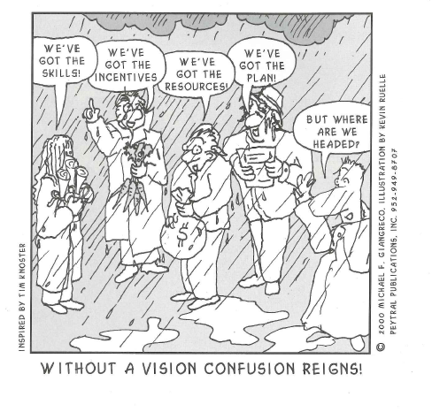
Giangreco, M.F. (2000). Teaching old logs new tricks: more absurdities and realities of education. Minnetonka: Peytral Publications inc., p. 10
Notes:
Belang van doelgericht te werken – heel vaak niet zo duidelijk – vraagt afstemming, wisselwerking, terugkoppeling – waar willen we voor gaan?

Slide 5
2. Uit onderzoek blijkt…
Hoe jonger de kinderen in onderwijsvormen, hoe groter de inclusiegraad (hét voorbeeld van schoolse inclusie = het kleuteronderwijs)
Overal in de wereld (en dus ook in Vlaanderen) blijkt inclusief onderwijs beter ‘te werken’ van zodra ouders als volwaardige partners betrokken zijn en hun expertise mogen inbrengen (Van Hove et. al. 2005)
Overal in de wereld (en dus ook in Vlaanderen) zijn leerkrachten uit het regulier onderwijs ‘bang’ om kinderen met beperkingen in hun klas te hebben.
Leerkrachten die al “zo’n” kind in de klas hadden vertellen over dezelfde angsten én/maar ze bleken oplossingen gevonden te hebben (Mortier, De Schauwer en Van Hove, 2008)

Slide 6
2. Uit onderzoek blijkt…
De andere kinderen worden niet gestoord in hun cognitieve ontwikkeling/schoolse vooruitgang door inclusief onderwijs
Globaal gezien staan ze positief tegenover hun klasgenoot met een beperking en zijn/haar ondersteuning, mààr:
Ze vragen kansen om informatie te verwerven
Ze vragen kansen om hun zorgen op tafel te leggen
Ze willen geen extra ‘oog van Moskou’ door de ondersteuners (De Schauwer et al, 2011)
Notes:
Belang ook hier van luisteren naar elk kind…

Slide 7
2. Uit onderzoek blijkt…
Inclusie staat of valt met ONDERSTEUNING. Deze heeft meest kansen op succes als:
Ze ruimer kijkt dan de beperking
Ze een evenwicht kan vinden tussen sociale en schoolse aspecten
Ze gericht is op participatie i.p.v. afzonderen
Ze werd uitgewerkt door een ‘collaborative team’
Ze zeer geïndividualiseerd en flexibel kan worden ingezet
…
(Mortier, De Schauwer en Van Hove 2010)

Slide 8
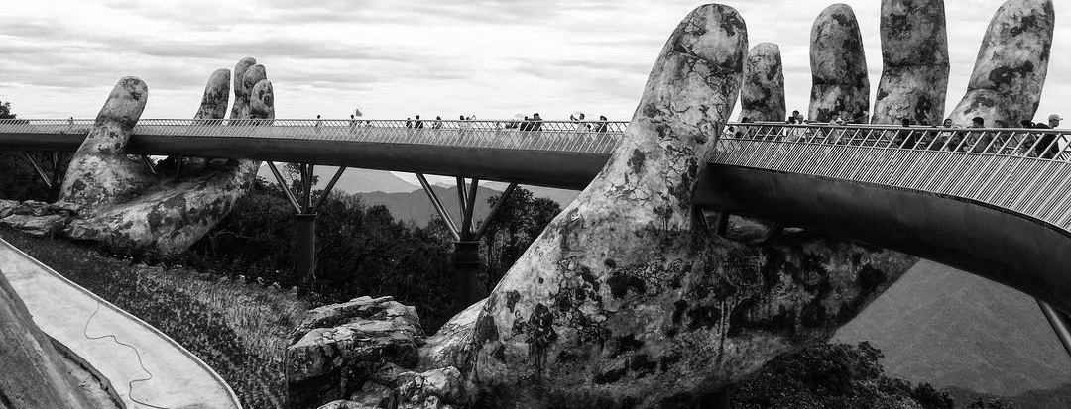
2. Uit onderzoek blijkt…
De kinderen met een beperking staan meestal zeer positief tegenover de ondersteuning die ze krijgen en de ondersteuners waarmee ze samenwerken, maar:
Ze vragen aandacht voor het gevaar van ‘over-ondersteuning’
Ze vragen aandacht voor het mogelijk stigmatiserend effect van die ondersteuning (De Schauwer, Van Hove, Mortier en Loots, 2008)

Slide 9
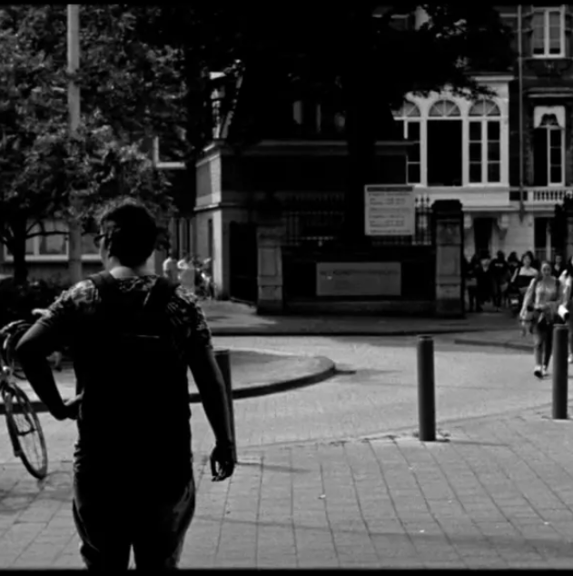
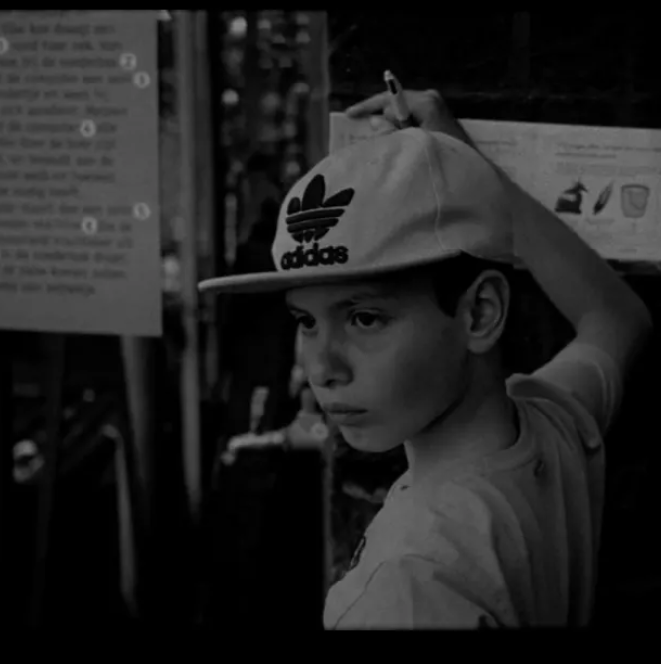
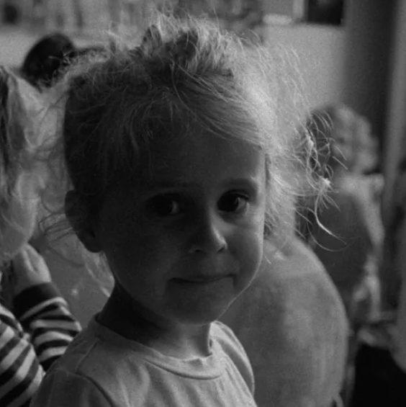
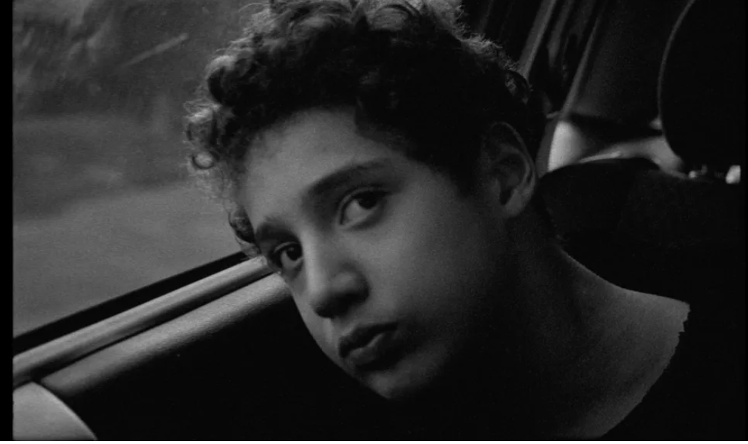
3. Bespreking Inclusief – Ellen Vermeulen

Slide 10
Competentieontwikkeling van (toekomstige) leraren en schoolteams in het creëren van een inclusieve leeromgeving
FOCUS 1
Waarderen en benutten van diversiteit in de klas
FOCUS 2: Verbindend Samenwerken
School
Ouders
Ondersteuning
Inzetten op professionalisering

Slide 11
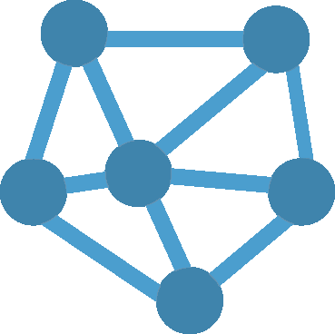
Professionalisering van leraren
A Gedeelde doelen
B Ondersteuning en acties
C Duurzaamheid
De doelen scherper in beeld
Op zoek naar kennis en andere hulpbronnen
De stem van ouders en leerlingen centraal
Eigen acties
in de praktijk
Verdieping en
verbreding
Van realiteit naar leerdoel
Borgen en verankeren
Samen sterker als team
7
1
2
3
4
5
6
8
’18-’19
Sep
Okt
Nov
Dec
Jan
Feb
Mrt
Apr
Mei
Jun
Coaching van het kernteam van leraren door de pedagogisch begeleider
Notes:
Het professionaliseringstraject bevat drie opeenvolgende fasen, met achtereenvolgens drie aspecten in de focus.
De focus is wat op de voorgrond komt, een soort ruggengraat samengevat in A-B-C.
Focus A: scherp in beeld krijgen wat jij precies wil bereiken om de leeromgeving in jouw praktijk inclusiever te maken: waar wil jij nog in groeien?
Focus B: acties realiseren om jouw klas of school inclusiever te maken en nadenken over wie of wat jou daarbij kan ondersteunen.
Focus C: de kennis en ervaringen die je opdeed tijdens je leerproces delen met je schoolteam en verankeren in het schoolbeleid.
De focus betekent dat je weliswaar op iets mikt, maar tegelijk ook breder kan blijven werken. Het is niet kunstmatig alsof er bij focus A nog geen acties zijn en bij focus B geen doel meer kan bijkomen. Wel wil dit jou en je collega’s helpen om niet te snel tot instant oplossingen te willen overgaan. Zolang je doel nog niet helder is en je een onvoldoende breed beeld hebt van wat er speelt op vlak van inclusie, diversiteit en samenwerking in jullie reële context, heeft het weinig zin om hulpbronnen te verkennen of acties uit te proberen. Wij plannen hulpbronnen en acties dus doelgericht in. Geleidelijk aan verleggen we de focus ook meer naar verbreding en verankering in het bredere schoolteam en schoolbeleid en naar jullie diverse partners toe.
Het basistraject dat we voorstellen is een modeltraject met acht sessies van 3u.
Dat is best wel intensief. Het is nochtans bewust zo voorzien, omdat uit wetenschappelijke metastudies blijkt dat trajecten die voldoende langdurig en intensief zijn, meer kans hebben te leiden tot effectieve professionalisering en tot transfer van het geleerde naar de praktijk. Zo besloten Merchie e.a. (2015) dat daartoe gemiddeld minstens 20 contacturen nodig zijn. Dat kan je in dit modeltraject dus realiseren.
Je kan deze bijeenkomsten uiteraard spreiden over de termijn die je school nodig heeft. Wij denken dat je er zeker een volledig schooljaar voor nodig hebt.

Slide 12
Het gaat over meer dan 1 leerling – focus op participatie

Slide 13
Participatie?
Belang van invulling
Toch willen we niet vastzetten – ICF = hulpmiddel, niet dé manier
Moeilijk te vatten – heel contextueel gebonden – vraagt aanpassingen
Een omgeving creëren waar iemand welkom is – veilig en positief klimaat
Belang van erbij horen, gemist worden – heeft nood aan verbeelding

Slide 14
Participatie matrix
Zelfde curriculum
Zelfde curriculum – andere materialen
Zelfde curriculum – andere verwachtingen
Zelfde curriculum – hulp van leerling
Zelfde curriculum – hulp van volwassene
Ander curriculum

Slide 15
Wat zegt de leraar?
ONZEKERHEDEN EN VRAGEN
PARTICIPATIE
SOCIALE RELATIES
TEAMWERKING EN COMMUNICATIE
MOEILIJKHEDEN EN ZORGEN

Slide 16
Kind maakt deel uit van een gezin

Slide 17
Ouders van kinderen met bijkomende ondersteuningsvragen
Ouders = meest invloedrijke kracht in beleid & opzetten van dienstverlening voor kinderen met een beperking
Belang van dichte netwerk – maakt verschil
sterk EN kwetsbaar: connecties uitbouwen – grote verantwoordelijkheid
Niet altijd de keuzes maken die ze willen maken
passief EN actief partnerschap: luisteren en ondergaan >< betrokken zijn en stem hebben

Slide 18
Belang binnen schoolcontext
Geen goede of slechte posities als ouder
Heel vaak weerstand bieden aan deficietdenken
Ongelooflijke, blijvende zoektocht

Slide 19
Sociale ondersteuning

Slide 20
Sociale relaties en ondersteuning
Duidelijke meerwaarde
Begin vaak angst
Samenwerking en elkaar helpen
Model staan als leraar
Niet alleen binnen de klas

Slide 21
“Heel wat kinderen hebben ook al hun talenten op dat vlak van zorg kunnen tonen. Er zitten een aantal kindjes in de klas bij Karel die wat competenties betreft op schools vlak uitvallen, maar waarvan wij nu duidelijk zien: dat is eentje voor de zorgsector later. Die gaat dat schitterend doen, dat gaat een schitterende kinderverzorgster zijn of een schitterende bejaardenhelpster.” (Sanne, 4de leerjaar)

Slide 22
Interprofessioneel samenwerken

Slide 23
Interprofessioneel samenwerken = bereid zijn om…
het eigen professionele territorium te verlaten;
de ervaringskennis van leerlingen en ouders te waarderen en te gebruiken;
ruimte te maken voor de expertise en inbreng van collega’s uit andere disciplines;
de expertise en visie van deze collega’s te waarderen als aanvullend en verrijkend;
meerdere perspectieven en zienswijzen een plaats te geven;
leren vertalingen maken zowel letterlijk als figuurlijk (vakjargon)
belang van toegankelijkheid in veel vormen
gewicht toe te kennen aan de stem van jeugdigen en ouders
hun professionele ruimte in de eigen organisatie op te eisen en te gebruiken.

Slide 24
Omgaan met labels

Slide 25
Belang van labels – meerdere functies
als middel voor classificatie, diagnose of behandeling => informatie en verklaring, als baken
meer inzicht in etiologie, preventie en mogelijke behandelpraktijken in de toekomst => oorzaak? & wat werkt?
middel om aandacht te vestigen op specifiek probleem of extra middelen te verkrijgen voor aanpak => toegang tot educatieve, therapeutische en/of medische hulp
ontwikkelen van gemeenschappelijke taal tussen professionelen

Slide 26
Waarom zijn labels niet onschuldig?
Werken met doelgroepen – opbouw van dienstverlening en toegang tot extra ondersteuning - geraakt heel erg ingebed in de structuren
Kritische houding: categorisatie en duidelijkheid = instrumenten van bureaucratie – niet wat, maar HOE GEBRUIKEN? – vraagt vertaalslag naar kind & families & leraren & school
Gevaar van het te gebruiken als enig vertrekpunt => leraar voelt zich onbekwaam en niet voldoende opgeleid – vraagt (samen) werk
Belang van de mensen zelf en hun dichte netwerk/familie = een eigen verhaal met multipele manieren om het te (laten) vertellen - SPANNINGSVELD

Slide 27
Inbedden in breder verhaal – beeld samen maken
Gebeurt heel vaak in samenspraak met families – dichte connecties
Constante worsteling en gevecht tegen uitsluiting
Presuming competence (potentieel veronderstellen) – wat lukt er wel?
Geen wonderoplossingen mogelijk
Vertrekken vanuit activiteiten – waar en hoe gebeurt het leren? – niet verbijzonderen
Procesgericht – het staat niet stil
Belang van doelgerichtheid en focus

Slide 28
4. Barrières…
Vraagt heel grote ommezwaai in denken (zoals secretaresse bij IBM)
Heel veel investering in integratie – kinderen mogen meedoen en deelnemen, zolang ze maar dezelfde eindmeet kunnen halen – cruciaal voor kinderen met een fysieke beperking – misvattingen over wat inclusie vraagt
Ableist standaarden voor succes – houden geen rekening met kinderen met een beperking
’Slechte’ inclusie is gevaarlijk…: het gaat niet over extra stoel in de klas
Tekort aan opleiding en ondersteuning voor leraren – veel angst, onzekerheid en weerstand
Angst bij ouders

Slide 29
In alle complexiteit van vandaag…
Druk door corona-pandemie – ongelooflijk veel vragen van onderwijs
Samenleving met heel veel nadruk op keuze, verantwoording, standaard-procedures, individualisme, produktgericht… – heel dominant aanwezig
Rechten (VN) en praktijken (onderwijs, werk…) kunnen elkaar aan vullen, maar kunnen niet in dezelfde snelheid wijzigen – verschillende invulling
Monitoring rond mensen met een beperking legt bloot: Segregatie – lagere kwalificatie – werkloosheid – gezondheidsproblemen – eenzaamheid – isolatie van gemeenschap
-> vooral uitsluiting op basis van gedrag en verstandelijke beperking

Slide 30
Inclusie vraagt…
Een gezicht – het gaat over Irakli, Nathan, Rosi, Sami
Inclusie wordt zichtbaar in kleine dingen – het is niet perfect
We leren kijken met positieve ogen op de sterktes van kinderen
Onvoorwaardelijk geloof in groei en evolutie bij elk kind
Onderwijsgeschiedenis en voorgaande ervaringen?
Belang van luisteren naar wat er nodig is - belang van relationaliteit & dialoog

Slide 31
Wat is ieders response-ability?
Notes:
Iedereen is een actieve participant – je staat niet aan de zijlijn. Je participeert
Hier ligt misschien wel de expertise in van de ondersteuner / de competentiebegeleider.
Nl. we leven in wereld waar verschillende krachten werken, sommige open het werken rond inclusie, andere sluiten het werken rond inclusie. Het gaat over om vanuit de ingredienten die er zijn een samenstelling te maken. We wachten soms nog te vaak af, of zien wat er niet is, - wat is er wel waar kunnen we wel mee aan de slag.
Vb.
Het is dus jezelf leren ‘intunen’ in een situatie.
Het gaat dus niet over extra verantwoordelijkheid maar een verantwoordelijkheid om te handelen;
Dit is vooruitkijken naar welke wereld willen we, hoe willen we samenwerken – hoe willen we ondersteunen,….
Het is altijd afwegen – sommige keuzes konden anders belangrijk om hieruit te leren vb. mimi en een doorverwijzing naar buitengewoon onderwijs.
Participerend leiderschap - Oefenen in verantwoordelijkheid nemen en geven

Slide 32
Who and what is being made to matter?
“This is not about the right responses to a radically exteriorized other, but about responsibility and accountability for the lively relationalities of becoming, of which we are a part. (…)
Responsibility is then a matter of the ability to respond.
Listening for the response of the other and an obligation to be responsive to the other, who is not entirely separate from what we call the self.”
(Barad, 2012, p. 69)
Notes:
This story is “not about the right responses to a radically exteriorized other, but about responsibility and accountability for the lively relationalities of becoming, of which we are a part. (…)
Responsibility is then a matter of the ability to respond.
Listening for the response of the other and an obligation to be responsive to the other, who is not entirely separate from what we call the self.” (Barad, 2012, p. 69)
It creates opportunities to rethink binary thinking, to use all the space-in-between and disrupt clear demarkations.
We become what is possible (or not possible) in mobile embodied encounters with others, human and otherwise.

